Slide 1
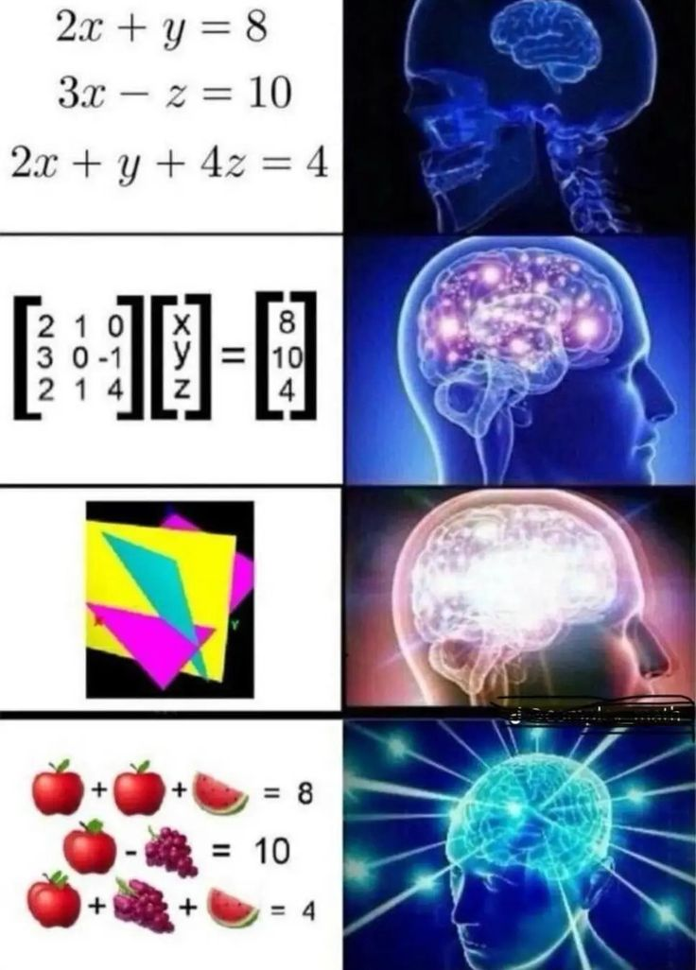
Matrices

Slide 2
Leerdoelen
Je kunt uitleggen wat een matrix is.
Je kunt een matrix toepassen in verschillende situaties.

Slide 3
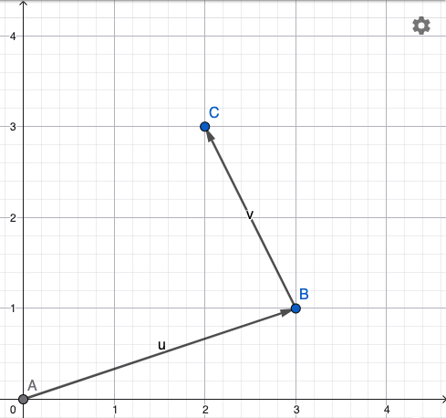
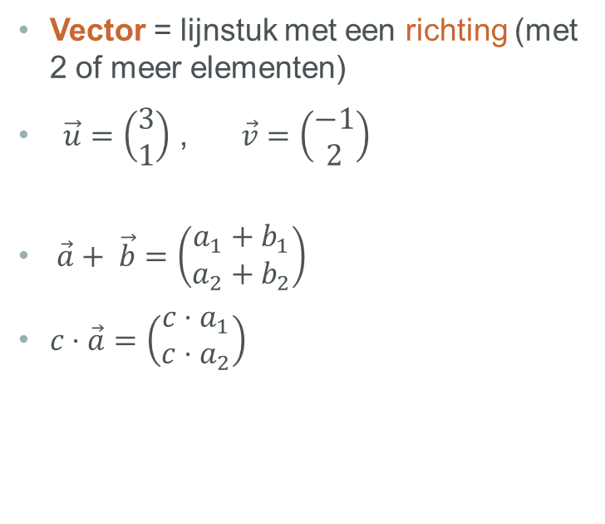
Voorkennis
Vector = lijnstuk met een richting (met 2 of meer elementen)
$\begin{matrix} \\ \end{matrix}\begin{matrix} \\ \end{matrix}\vec{u}=\left(\begin{matrix}3 \\ 1\end{matrix}\right)$ , $\vec{v}=\left(\begin{matrix}−1 \\ 2\end{matrix}\right)$
$\begin{matrix} \\ \end{matrix}\vec{a}+\begin{matrix} \\ \end{matrix}\vec{b}=\left(\begin{matrix}a_{1}+b_{1} \\ a_{2}+b_{2}\end{matrix}\right)$
$c⋅\vec{a}=\left(\begin{matrix}{c⋅a}_{1} \\ {c⋅a}_{2}\end{matrix}\right)$

Slide 4

Nieuwe theorie
Tabel
Matrix
2 | -3 | 1 | -6
3 | 7 | 4 | 8
-4 | 6 | 10 | 12
2 | -3 | 1 | -6
3 | 7 | 4 | 8
-4 | 6 | 10 | 12
A =
A is een 3 x 4 matrix
Elementen = getallen in een matrix
Element a₁₁ is element op rij 1 en kolom 1, dus bijvoorbeeld a₁₁ = 2 in matrix A.
a₁₁ | a₁₂ | a₁₃ | a₁₄
a₂₁ | a₂₂ | a₂₃ | a₂₄
a₃₁ | a₃₂ | a₃₃ | a₃₄
A =
Korter: A = (a_{ij}) waarbij $1≤i≤3$ en $1≤j≤4$.
Vector = matrix met 1 kolom

Slide 5
Voorbeeld 1
Op een middelbare school in Enschede zijn er 3 verschillende niveaus. Bij elk niveau horen verschillende jaarlagen. In de tabel hieronder zie je het aantal leerlingen per klas en niveau. Hoe zou je deze informatie in een matrix zetten?
 | Vmbo | Havo | Vwo
1 | 75 | 103 | 82
2 | 88 | 98 | 83
3 | 75 | 84 | 104
4 | 120 | 95 | 76
5 | X | 77 | 54
6 | X | X | 66
75 | 103 | 82
88 | 98 | 83
75 | 84 | 104
120 | 95 | 76
0 | 77 | 54
0 | 0 | 66
Wat geven de rijen en kolommen aan in deze matrix?

Slide 6
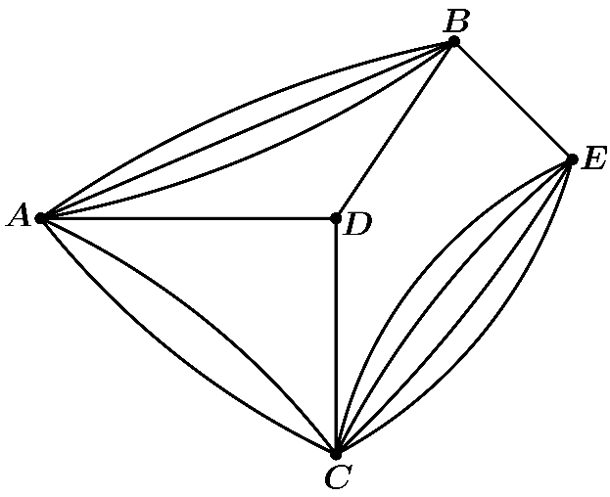
Voorbeeld 2
In een heel klein dorp staan 5 huizen. Deze huizen zijn verbonden door wegen. Dit kunnen we weergeven in een schema zoals hieronder. Zo’n schematische tekening noemen we een netwerk.
Hoe zou je dit netwerk weergeven in een matrix?
0 | 3 | 2 | 1 | 0
3 | 0 | 0 | 1 | 1
2 | 0 | 0 | 1 | 4
1 | 1 | 1 | 0 | 0
0 | 1 | 4 | 0 | 0
Wat geven de rijen en kolommen aan in deze matrix?

Slide 7
Huiswerk
Opdracht 1 en 2 op blz 8 van het boek ‘Lesmateriaal AI’.

Slide 8
Vooruitblik
Na het huiswerk
Kun je uitleggen wat een matrix is.
Kun je een matrix toepassen in verschillende situaties.
Volgende les
Hoe ziet een computer een beeld?
Lijnen herkennen door middel van convolutie

